Slide 1


MEGASTORE

Slide 2

¿QUÉ HACEMOS?
Nos encargamos del desarrollo de un nuevo sistema de información para la gestión de la cadena de suministro para distintos procesos o áreas de la empresa, logística interna y logística externa .
Vamos a ver la implementación de la empresa con MAGERIT y después con PILAR

Slide 3
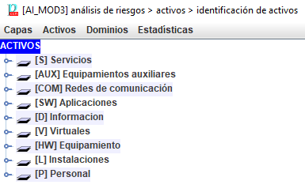
Activos

Slide 4
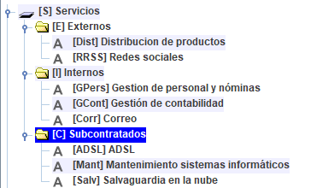
Servicios

Slide 5
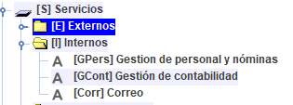
SERVICIOS INTERNOS

Slide 6
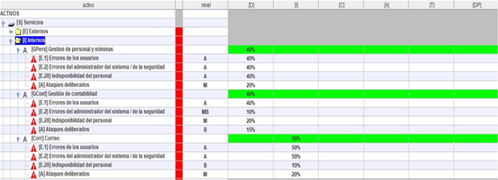
SERVICIOS INTERNOS

Slide 7
Servicios internos
Amenaza | Probabilidad | Frecuencia | Temporalidad
Phising, spam | 10 | Frecuente | Mensualmente
Indisponibilidad | 1 | Normal | Una vez al año
Fallo en la contabilidad | 1/10 | Poco frecuente | Cada varios años
Amenaza | Probabilidad | Frecuencia | Temporalidad
Phising, spam | 10 | Frecuente | Mensualmente
Indisponibilidad | 1 | Normal | Una vez al año
Fallo en la contabilidad | 1/10 | Poco frecuente | Cada varios años

Slide 8
Servicios internos
Activo | Amenaza | Degradación | Valoración | Impacto
Gestión personal y nóminas | Indisponibilidad | 20% | B | MB
Gestión de contabilidad | Fallo en la contabilidad | 10% | A | M
Correo | Phishing, spam | 80% | MA | MA

Slide 9
Servicios internos
Activo | Amenaza | Probabilidad | Impacto | Riesgo
Gestión personal y nóminas | Indisponibilidad | 10 | MB | B
Gestión de contabilidad | Fallo en la contabilidad | 1 | M | M
Correo | Phishing, spam | 1/10 | MA | MA

Slide 10

Equipamiento

Slide 11
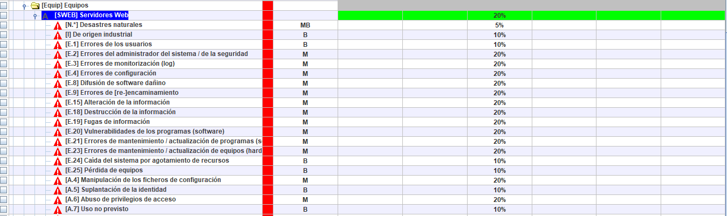
Equipos

Slide 12
Equipos
Amenaza | Probabilidad | Frecuencia | Temporalidad
Gestión errónea de los equipos | 1 | Normal | Una vez al año
Fuga de información | 1/10 | Poco frecuente | Cada varios años
Ataques deliberados | 10 | Frecuente | Mensualmente
Robo o pérdida de equipos | 1 | Normal | Una vez al año

Slide 13
Equipos
Activo | Amenaza | Degradación | Valoración | Impacto
Servidores web | Fuga de información | 1% | B | MB
Servidores web | Ataques deliberados | 95% | A | A
PC | Gestión errónea de los equipos | 90% | M | M
PC | Fuga de información | 1% | B | MB
PC | Ataques deliberados | 80% | A | A
PC | Robo o pérdida de equipos | 100% | MA | MA
Bases de datos | Fuga de información | 1% | B | MB
Bases de datos | Ataques deliberados | 80% | A | A

Slide 14
Equipos
Activo | Amenaza | Probabilidad | Impacto | Riesgo
Servidores web | Fuga de información | 1/10 | MB | MB
Servidores web | Ataques deliberados | 10 | A | MA
PC | Gestión errónea de los equipos | 1 | M | M
PC | Fuga de información | 1/10 | MB | MB
PC | Ataques deliberados | 10 | A | MA
PC | Robo o pérdida de equipos | 1 | MA | A
Bases de datos | Fuga de información | 1/10 | MB | MB
Bases de datos | Ataques deliberados | 10 | A | MA

Slide 15
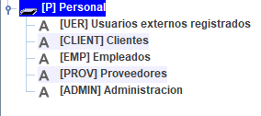
Personal

Slide 16
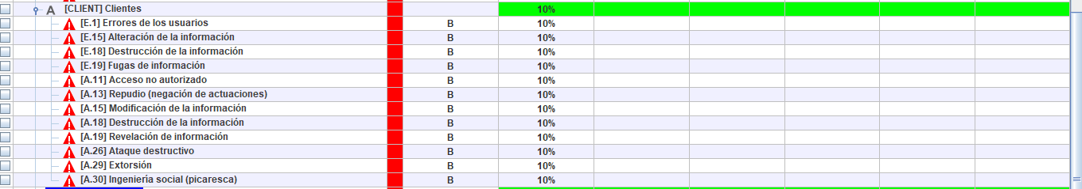
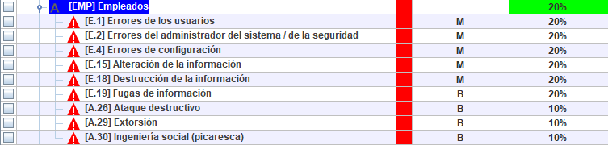
Personal

Slide 17
Personal
Amenaza | Probabilidad | Frecuencia | Temporalidad
Suplantación de la identidad | 10 | Frecuente | Mensualmente
Errores de usuario | 100 | Muy frecuente | A diario
Extorsión | 1 | Normal | Una vez al año
Ingeniería social picaresca | 1 | Normal | Una vez al año

Slide 18
Personal
Activo | Amenaza | Degradación | Valoración | Impacto
Usuarios externos registrados | Errores de usuario | 1% | MB | MB
Clientes | Suplantación de la identidad | 10% | B | MB
Empleados | Suplantación de la identidad | 100% | A | A
Empleados | Extorsión | 100% | A | A
Empleados | Ingeniería social picaresca | 100% | A | A

Slide 19
Personal
Activo | Amenazas | Degradación | Valoración | Impacto
Administración | Suplantación de la identidad | 100% | A | A
Administración | Extorsión | 100% | A | A
Administración | Ingeniería social picaresca | 100% | MA | MA
Proveedores | Suplantación de la identidad | 10% | B | MB

Slide 20
Personal
Activo | Amenazas | Probabilidad | Impacto | Riesgo
Usuarios externos registrados | Errores de usuario | 100 | MB | B
Clientes | Suplantación de la identidad | 10 | MB | B
Empleados | Suplantación de la identidad | 10 | A | MA
Empleados | Extorsión | 1 | A | A
Empleados | Ingeniería social picaresca | 1 | A | A

Slide 21
Personal
Activo | Amenazas | Probabilidad | Impacto | Riesgo
Administración | Suplantación de la identidad | 10 | A | MA
Administración | Extorsión | 1 | A | A
Administración | Ingeniería social picaresca | 1 | MA | MA
Proveedores | Suplantación de la identidad | 10 | MB | B

Slide 22
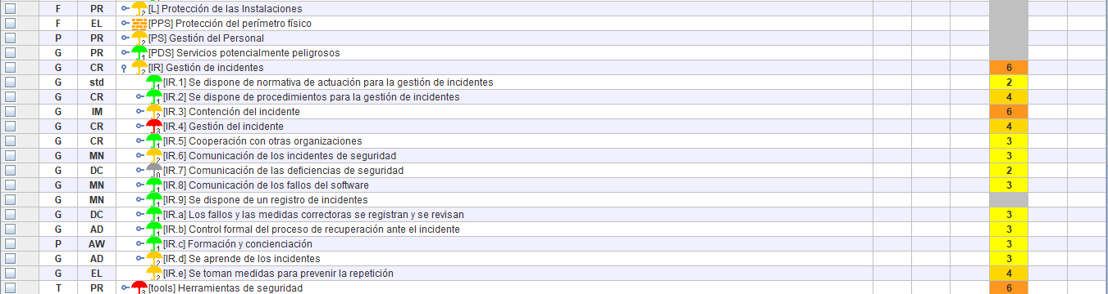
SALVAGUARDAS

Slide 23
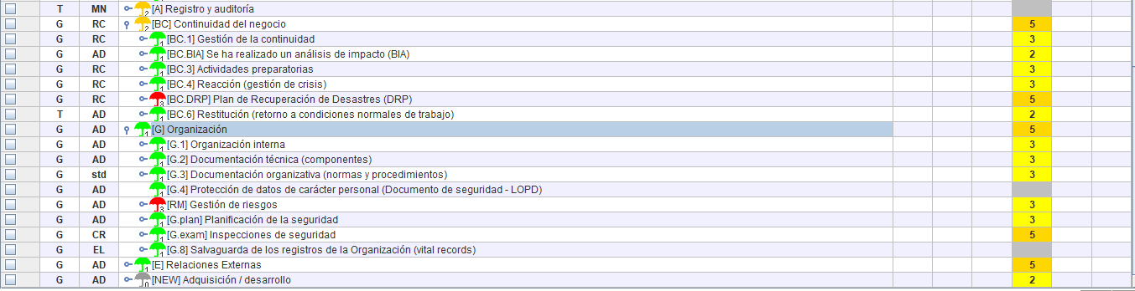
SALVAGUARDAS

Slide 24


dudas

